Slide 1
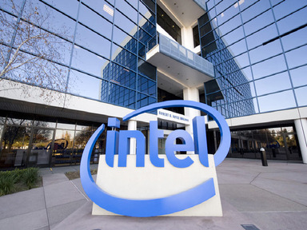
Intel Éireann LTD
Tionscal éadrom

Slide 2
Tionscal Éadrom
Earraí is féidir a iompar go héasca, mar shampla éadaí agus táirgí do chúram sláínte.
Bíonn Tionscail éadroma ag iarraidh lonnú in eastáit tionsclaíochta mar bíonn réamh- mhonarchana agus seirbhísí iontacha ar fáil iontu.

Slide 3
Cé hí Intel?
Déantar Ardteicneolaíochta.
Úsáídeann an mhonarca prósis eolaíochta chun micrishliseanna a dhéanamh.
Tá sí suite ar láithrean úrna I Léim an Bhradáín, Co. Chill Dara.
Sa bhliain 2008, bhí thart ar 5,000 duine fostaithe ann. (go díreach & indíreach)
http://www.intel.ie/content/www/ie/en/company-overview/about-intel-ireland.html

Slide 4
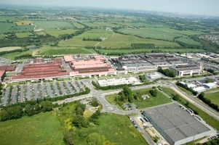

Slide 5
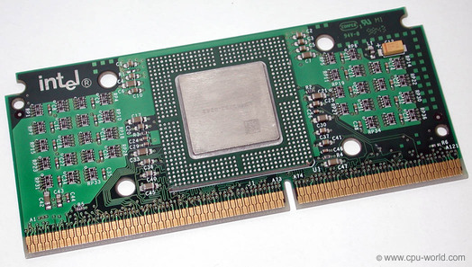
Intel Celeron 300A
http://computer.howstuffworks.com/microprocessor.htm

Slide 6
Cén fáth a bhunaíodh siad I Léim an Bhradáín?
Polsaí an rialtas na hÉireann- IDA, Deontais.
Áit nach mbíonn aon creathanna Talún
Easportáíl Intel Éireann chuig margaí san AE agus tíortha ar fud an domhain
Iompair- Gar don Aerfort BAC, M50, M4.
Caighdeán na n-oibrithe- Tá cáilíochtaí 3ú leibhéal ag níos mó ná 70 faoi gcéad d’oibhrithe Intel.
Go leor ollscoilenna I mBAC.

Slide 7
Ionchur, Prósis agus Achur in Intel
Ionchur: Sileacain, Measín,Oibrithe, Seomra íonghlán
Prósis= 300 céim próiseala ag na sraitheanna tanaí sileacain.
Cruthaítear na céadta milliún de thrasraitheoirí ar dhromchla gach cheann de na sraitheanna tanaí sileacain.
Tugtar micri-teicneolaíocht ar an bprósiseas seo
Déantar na micrishliseanna a thástáil agus a phacáil ansin.
Aschur ná micrishliseanna
http://www.intel.com/content/www/us/en/history/museum-making-silicon.html
http://www.youtube.com/watch?v=Cg-mvrG-K-E

Slide 8
Ceisteanna
Mínigh an téarma Tionscal Éadrom
Cad is brí le Téarma Láithreán Úrna?
Mínigh 3 chúinse ar shocraigh Intel lonnú I Léim an Bhradáin
Déan cur síos ar an ionchuir, na prósis agus an t-aschuir atá ag Intel.

